Slide 1
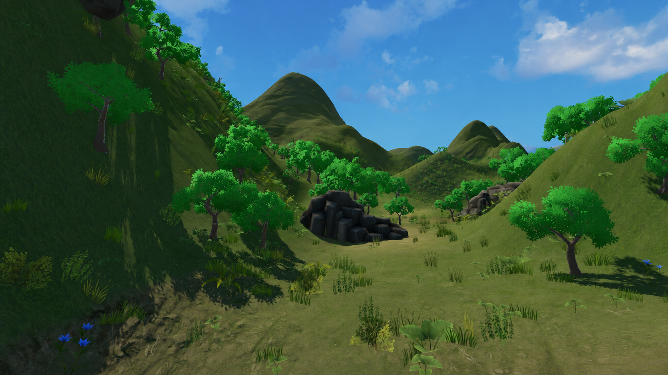
게임 서버 프로그래머
포트폴리오
연락처 | 010 – 5920 - 3386
메일 | asm1133@naver.com

Slide 2
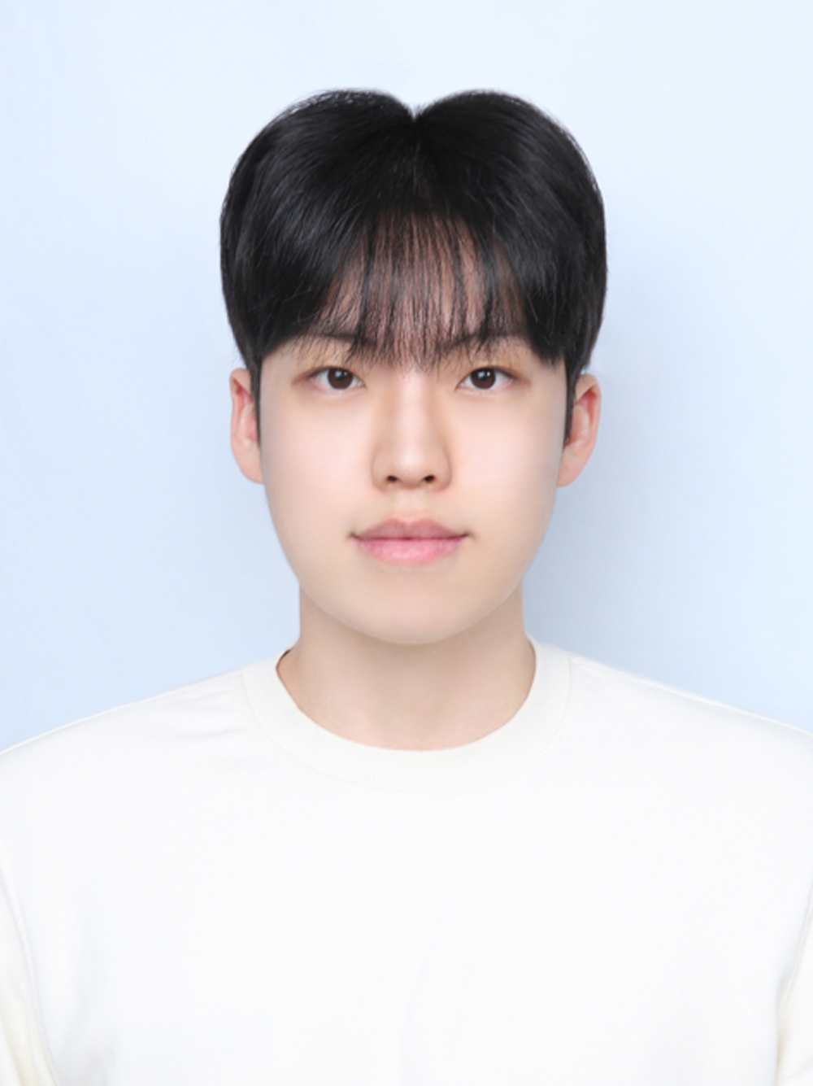
소개
01
프로필
생년월일
2000.04.20
이메일
asm1133@naver.com
연락처
010 – 5920 - 3386
02
기술
03
수상
언어
C, C++20
2026
한국공학대학교 졸업작품 총장상
우상훈
서버
클라이언트
실시간 서버의 문제를 측정하고
구조적으로 해결하는 개발자

Slide 3
기재할 내용들
1. 서버 구조 설명
2. 최적화 사항
3. 기타 자잘한 것들

